Slide 1
函式、方法、程序、副程式
大道萬千，殊途同歸，千面人再多面，還是千面人一人
劉崇汎
110年1月11日星期一

Slide 2
函式是甚麼？
函式與數學的函數概念很類似，
在數學函數中，我們輸入函數的參數並經過函數處理後，將可以得到函數的輸出結果。
例如：f(x)=x+5 ➔ f(5)=5+5=10 ➔ 所以f(5)為10
在C的函式中，我們可以傳遞引數(Argument)給函式處理，經過函式的處理之後，可以獲得一個輸出結果（即函式回傳值）
程式語言的函式其實是【一群敘述的集合】，執行後可能有回傳值做為執行結果，但不一定有回傳值。
函式的規劃設計，有很大部分是把一個大問題拆解成明確的小步驟，且這些小步驟還有可能以後可以再重複利用。這些小步驟就適合發展為函式`.

Slide 3
萬變不離其宗 名字不同，道理一樣
函式、方法、程序、副程式其實概念都很類似。
目的：
有些程式碼經常會被重複使用，或是這段程式碼有特殊目的或意義，我們常把這樣一段程式碼集中起來成為一個區塊叫做函式，並且賦予名稱。
功用：
減少重複撰寫程式碼的辛苦與減少錯誤發生的機會。
提高程式的可閱讀性。
降低程式的複雜度以避免錯誤。
把大問題拆解成小步驟

Slide 4
函式怎麼運作？
主程式
程式碼1
程式碼2
程式碼3
呼叫函式FA();
程式碼123
程式碼124
呼叫函式FA();
程式碼301
程式碼302
呼叫函式FB();
程式碼301
程式碼302
函式FA()
程式碼1
程式碼2
程式碼3
結束FA()
函式FC()
程式碼1
程式碼2
程式碼3
結束A()
函式FB()
程式碼1
程式碼2
呼叫函式FC();
程式碼4
結束FA()

Slide 5
你已經用過的函式
printf()/scanf()
還有最重要的 main()函式
main()函式是所有可執行程式的進入點，作業系統要叫醒你的程式來執行，就是找這個main()函式。

Slide 6
自訂函式 寫一個自己的函式
語法：
開頭回傳資料型別 如int, float, String等，如不回傳資料則為void
引數個數可以是多個，也可以沒有，須個別定義型別與名稱，以“,”號分開。
return表示函式結束，如需回傳資料則直接接在return之後，沒有則可省略掉return。
回傳資料型別 函式名稱(傳入引數型別 引數名稱,...) {
程式碼集合;
return 回傳值;
}

Slide 7
函式怎麼用？ 怎麼呼叫函式?
函式名稱(傳入引數串列);
無傳回值的呼叫：
直接呼叫執行，傳入適當引數即可。
有傳回值的呼叫：
除了傳入適當引數並呼叫之外，需多準備一個變數接收傳回的結果。
引數名稱與函式宣告時的名稱無須一致，只要型態、順序與個數一樣即可。
變數 = 函式名稱(傳入引數串列);

Slide 8
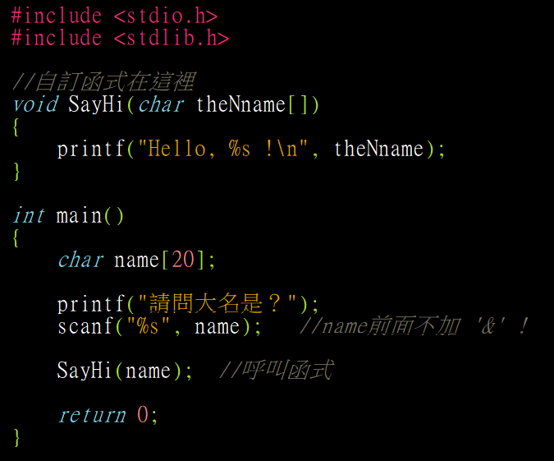
範例一 Hello[某人]好！
把以前寫過的簡易範例拿來修改。
第一個自訂函式：SayHi
函式名：SayHi
無回傳值 ➔ void, 沒return
引數：字串型別 theName
SayHi_II

Slide 9
範例二 星星幾何再現！
星星方陣，改用函式，簡化程式邏輯！
寫一個函是名叫drawStarN，功能是依照給的參數值N畫出一行N個星星。
再用這個函式，畫出星星直角三角形。
函式寫法思考關鍵：
名稱：取個有意義的名稱。
引數：函式需要知道甚麼才能做？
回傳值：有沒有需要回傳運算結果？
運算方法：怎麼做才能符合需要？
請輸入整數N=3
＊
＊＊
＊＊＊
StarsFunc_I

Slide 10
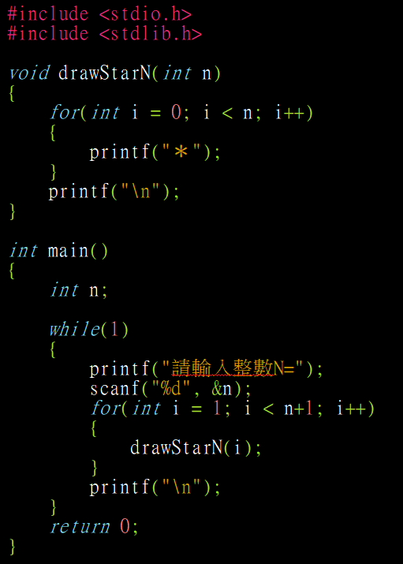
範例二參考程式碼
把畫一行N個星號變成一個函式，主程式中原本的雙重for迴圈變成只有一層。
這一層迴圈中只做一件事，就是畫一行i個星號，變成一行清楚的指令。
函式中也簡單的只有一個for迴圈，依照參數給的數值，畫出N個星號。
思考邏輯是否簡化了呢？

Slide 11
練習一 星星三角
如右圖所示，輸入一個數字N，產生如圖所示的三角形星號陣。
利用前面範例的函式，簡化思考。
請輸入整數N=3
＊
＊＊
＊＊＊
＊＊
＊
請輸入整數N=
StarsFunc_II

Slide 12
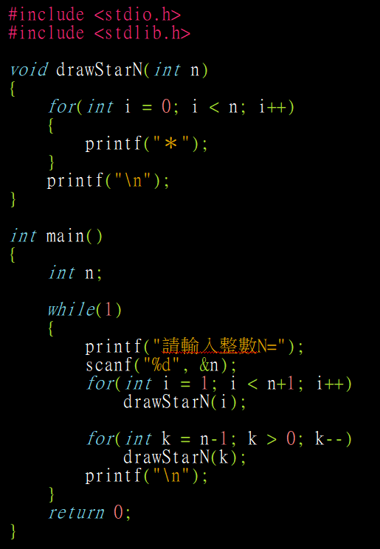
練習一參考程式碼
應該可以發現，主程式這邊避開了雙重迴圈後，邏輯思考會變簡單。
上半三角
下半三角

Slide 13
練習二 星星靠右直角三角形
程式顯示“請輸入整數N=”，然後依照輸入的整數顯示一個＊號靠右直角三角形。
思考重點：
如何利用函式簡化程式思考
已經有drawStarN函式了，我們還缺甚麼函式？
或是說，如果有甚麼函式的話，問題會變簡單？
請輸入整數N=2
＊
＊＊
請輸入整數N=3
＊
＊＊
＊＊＊
StarsFunc_III

Slide 14
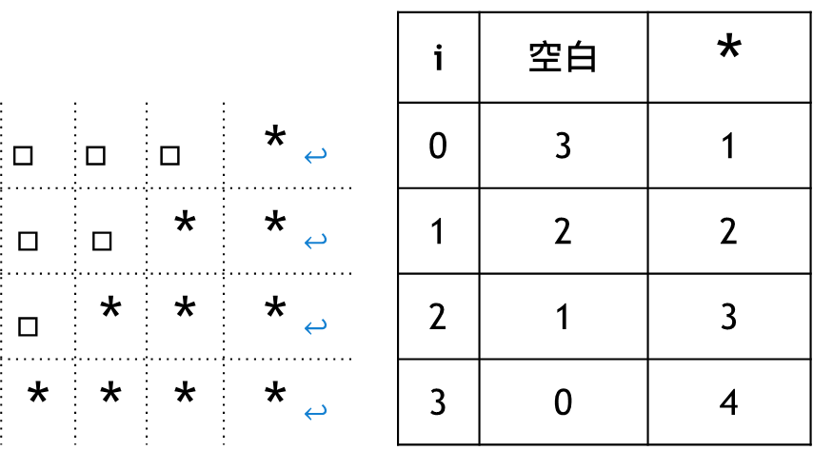
思考方式
????
for(int i = 0; i < n; i++)
{
for(int w = 0; w < w-i-1; w++)
{
printf(" ");
}
for(int k = 0; k <= i; k++)
{
printf("＊");
}
printf("\n");
}
N=4
 |  |  |  |  | i | 空白 | ＊
□ | □ | □ | ＊$↩$ |  | 0 | 3 | 1
□ | □ | ＊ | ＊$↩$ |  | 1 | 2 | 2
□ | ＊ | ＊ | ＊$↩$ |  | 2 | 1 | 3
＊ | ＊ | ＊ | ＊$↩$ |  | 3 | 0 | 4
N-i-1
i+1
drawStarN(int N)

Slide 15
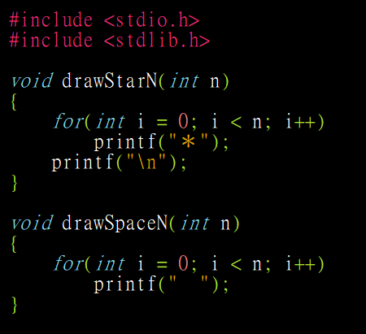
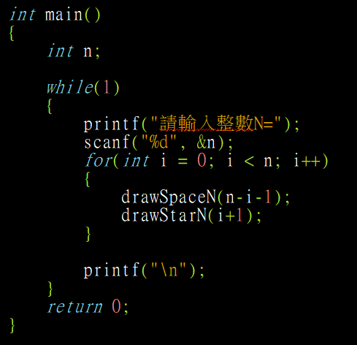
練習二參考程式碼

Slide 16
練習三 星星峽谷
程式顯示“請輸入整數N=”，然後依照輸入的整數顯示一個＊號峽谷。
思考重點：
如何利用函式簡化程式思考
已經有drawStarN及drawSpaceN函式了，可是好用嗎？夠用嗎？
或是說，如果有甚麼函式的話，問題會變簡單？
請輸入整數N=2
＊ ＊
＊＊＊
請輸入整數N=3
＊ ＊
＊＊ ＊＊
＊＊＊＊＊
StarValley

Slide 17
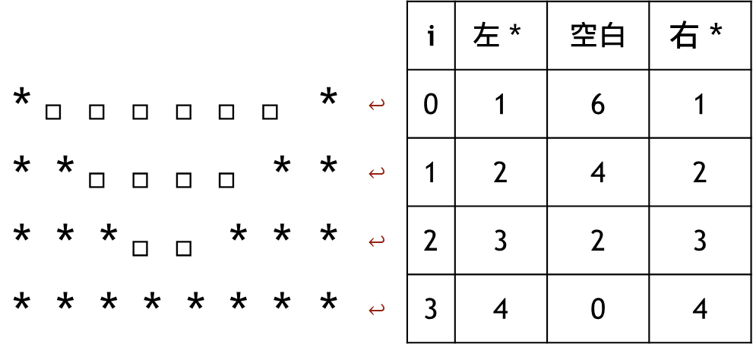
再練習一次思考方法
 |  |  |  |  |  |  |  |  | i | 左＊ | 空白 | 右＊
＊ | □ | □ | □ | □ | □ | □ | ＊ | $$↩$$ | 0 | 1 | 6 | 1
＊ | ＊ | □ | □ | □ | □ | ＊ | ＊ | $$↩$$ | 1 | 2 | 4 | 2
＊ | ＊ | ＊ | □ | □ | ＊ | ＊ | ＊ | $$↩$$ | 2 | 3 | 2 | 3
＊ | ＊ | ＊ | ＊ | ＊ | ＊ | ＊ | ＊ | $$↩$$ | 3 | 4 | 0 | 4
N=4
i+1
(N-i-1)x2
i+1
有一個麻煩！我們的drawStarN()會換行！
這裡怎麼辦？

Slide 18
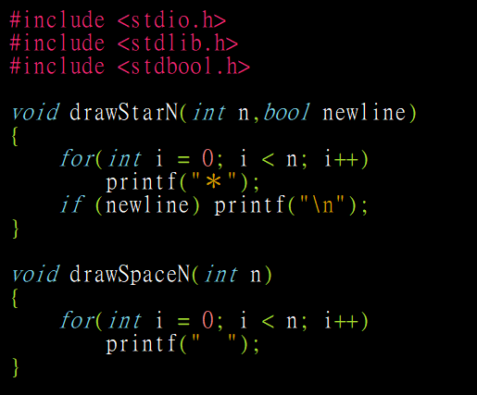
練習三部分參考程式碼
兩個解決問題的方案
另外寫一個函式，一個會換行，一個不會換行。
加一個布林參數，決定要不要換行。
參照右邊的函式寫法。
主程式自己寫嘍！

Slide 19

範例三 來算算BMI吧
BMI = $\frac{體重}{{\text{身高}}^{2} }$
把計算BMI的部分寫成函式，傳回計算完的BMI值。
參數：
身高：浮點數
體重：浮點數
傳回值：浮點數
請輸入身高(公尺)=1.75
請輸入體重(公斤)=66
您的BMI=21.6
======================
請輸入身高(公尺)=
BMI

Slide 20
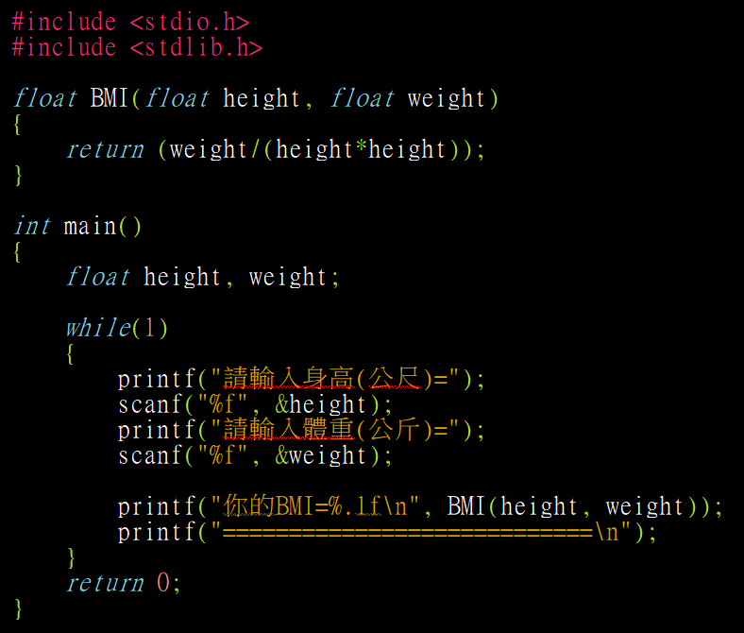
範例三參考程式碼

Slide 21
練習四 計算次方數
寫一個函式，計算X^{n}值，其中X為浮點數，n為整數。並簡單驗證。
思考重點：
函式名稱：pow
引數： X為浮點數，n為整數
傳回值：浮點數
次方計算法：用for迴圈？
主程式驗證的輸入輸出？
== 計算X的n次方 ==
請輸入X=2
請輸入n=3
2.000000^3=8
== 計算X的n次方 ==
請輸入X=
Power

Slide 22
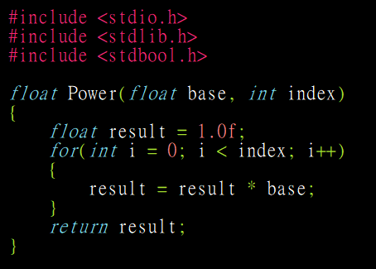
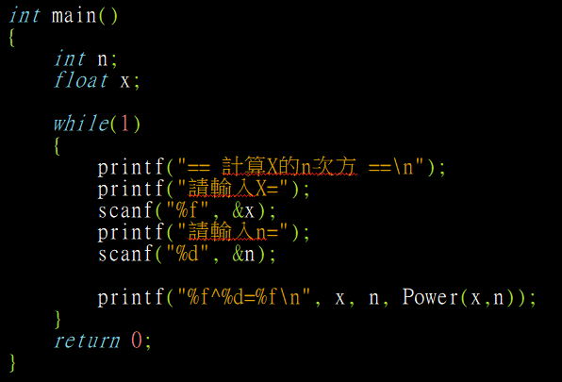
練習四參考程式碼

Slide 23
關於return的用法
return的語法有兩種：
使用時機：
任何函式想要結束時！
也就是說，不一定是在函式最後面。
也不限定一個函式只有一個return ➔ 可以有多個return
注意！放在return之後(指下一行)的指令不會被執行到，編譯器通常會給警告。
return;
return 傳回值;

Slide 24
範例四 max函式
寫一個函式，給兩個浮點數(double)，回傳較大者。
思考重點：
函式名稱：max
引數： a為浮點數(double)，b為浮點數(double)
傳回值：浮點數(double)
運算方法：用if…else即可
MaxFunc

Slide 25
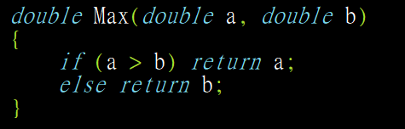
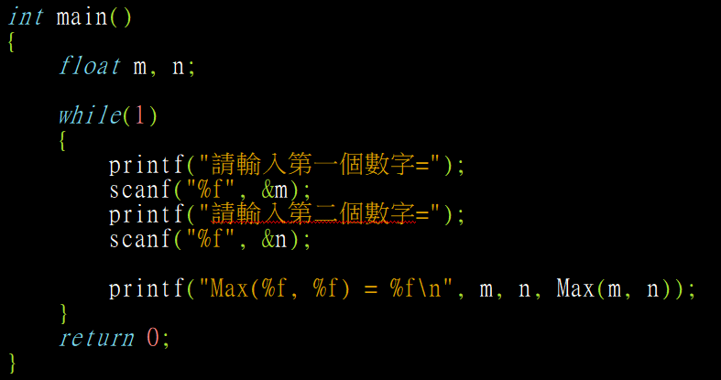
範例四參考程式碼
函式寫作如右：
關鍵注意，函式中有兩個return，分別傳回a或b，依照if判斷結果而定。

Slide 26
神奇的遞迴函式
繞啊繞，繞到昏頭又傳向…..

Slide 27
遞迴函式
遞迴呼叫(recursive call)：一個函式經由直接或間接呼叫函式本身，稱之為函式的『遞迴呼叫』。
例如：func1()執行中再次呼叫func1()是為直接遞迴呼叫
func1()呼叫func2()且func2()又呼叫func1()是為間接遞迴呼叫
會產生遞迴呼叫的函式就稱為遞迴函式。
通常遞迴函式可以輕鬆解決一些資訊領域常見的問題（例如：樹狀圖的相關演算法），而且相當簡潔使人易懂，但執行效率則略遜一疇。如果遞迴層次很深很多，還會相當耗用記憶體！
不過設計遞迴函式需要腦袋清楚、事先規劃！否則……

Slide 28
怎麼規劃遞迴函式？
設計遞迴函式時，也必須對該函式做出某些限制條件，以避免函式無窮的執行下去，通常一個遞迴函式需符合下列兩個限制條件：
遞迴函式必須有邊界條件，當函式符合邊界條件時，就應該返回（可使用return 強制返回）函式呼叫處。
遞迴函式在邏輯上，必須使得函式漸漸往邊界條件移動，否則該函式將無法停止呼叫，而無窮地執行下去。
換個白話說法：
遞迴每次呼叫自己時，應該是要簡化、縮小問題，這樣每次呼叫自己時，問題一路簡化到可以不必再呼叫自己，而直接傳回結果。

Slide 29
範例五 遞迴計算n!=1x2x3x…xN
告訴我 N!=?
N!=xxx
factor(N);
告訴我 N-1!=?
用遞迴函式，計算n!
思考重點：
函式名稱：factor
引數： a為整數
傳回值：整數
運算方法：遞迴，第一次被呼叫為factor(N)，然後在函式中再次呼叫自己factor(N-1) 如此遞會呼叫下去，最終會呼叫到factor(1)，此時可以直接回傳值為1，不必再遞迴下去。
N-1!=xxx
factor(N-1);
告訴我 N-2!=?
N-2!=xxx
factor(N-2);
告訴我 2!=?
2!=2
factor(2);
告訴我 1!=?
1!=1
factor(1);
FactorFunc

Slide 30
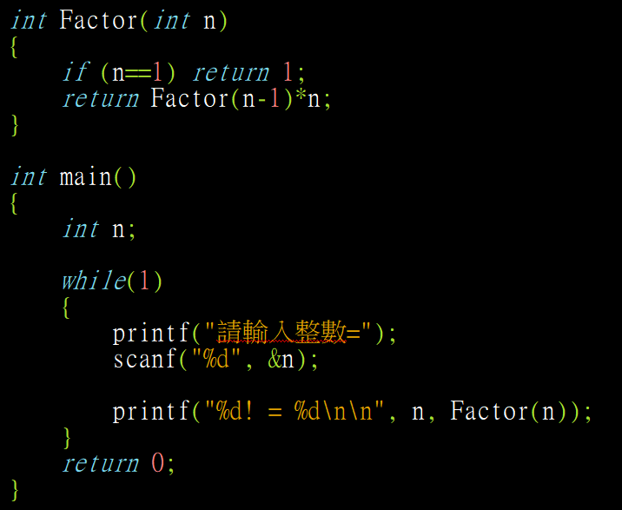
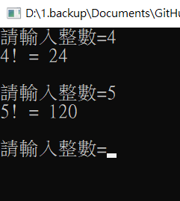
範例五參考程式碼

Slide 31
練習五 費氏數列(Fibonacci number)
請用遞迴方式寫一個計算費氏級數的函式，並計算前20項。
思考重點：
函式名稱：fib()
引數： n為整數
傳回值：整數
運算方法：遞迴，第一次被呼叫為fib(N)，然後在函式中再次呼叫自己fib(N-1)及fib(N-2)並相加，得到fib(N)的值，如此遞會呼叫下去，最終會呼叫到fib(1)或fib(0)，此時可以直接回傳值為1或0，不必再遞迴下去。
費氏數列的遞迴定義式
F(0) = 0 n ＝ 0 F(1) = 1 n ＝ 1 F(n) = F(n-1)+F(n-2) n ≧ 2
FibonacciFunc

Slide 32
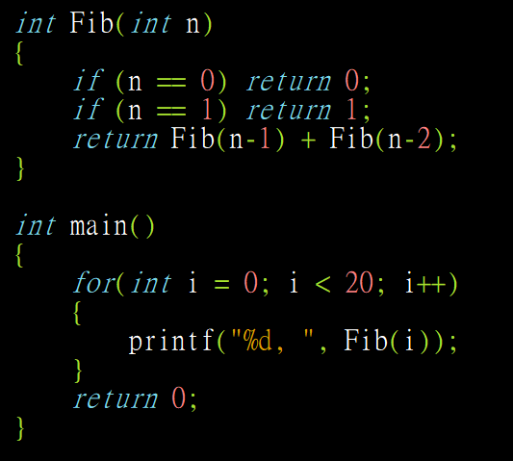
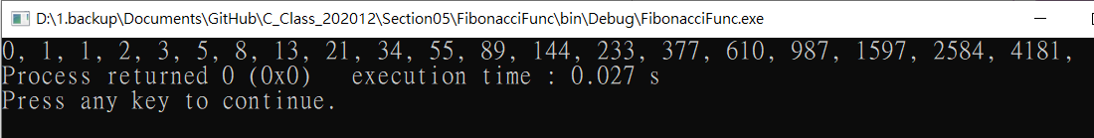
練習五參考程式碼

Slide 33
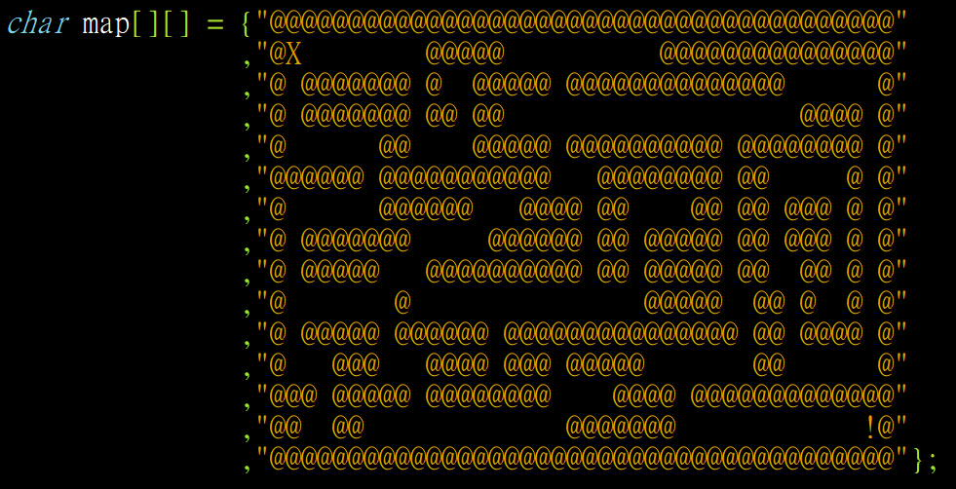
範例六 走迷宮？！
試著用遞迴方式，寫一個讓電腦走迷宮的程式。
如右圖，用char[][]建立一個地圖
走道用“ ” 空白來表示
牆壁用“@” 方塊來表示
出發點在左上角(1,1)，用X表示
終點在右下角用“!”表示。
右邊的地圖存放在Section07的map.txt
Map.txt
Maze

Slide 34

怎麼走迷宮？
小時候的童話故事教我們，走迷宮要帶麵包屑！(需要沒老鼠才可以)
走一步丟一個，尤其是岔路口！
沒路就退回前一個路口，找還沒有放麵包屑的方向走。
程式要怎麼實現？
Char[][]陣列中，空白表示可以走。若改變成“$”表示我走到這個位置了。
每進入到一個新位置
先標記為 “$”
檢查是否到出口了。 ➔ 結束了！
不是出口就看還有沒有路走，有就走，沒有就標記改“-”然後退回。
這樣只是找得到！沒有記住路線！
$
$
$
$
$
$
-
$
$
-
$
$
$
$

Slide 35


走迷宮新策略 人海戰術
我有無限多人，從入口源源不絕進入，依照順序塞入迷宮。
走到盡頭的人回報沒路了，標記自己黑了！
收到回報沒路的人還可以嘗試別的方向，直到他的所有方向的下線都回報沒路，他也就自己標記為沒路並回報前一人。
走到出口的人則回報有路。
收到回報有路的人，做記號標示有路，回報前一人。
一路回報直到入口，就可以標記出整條路徑。

Slide 36
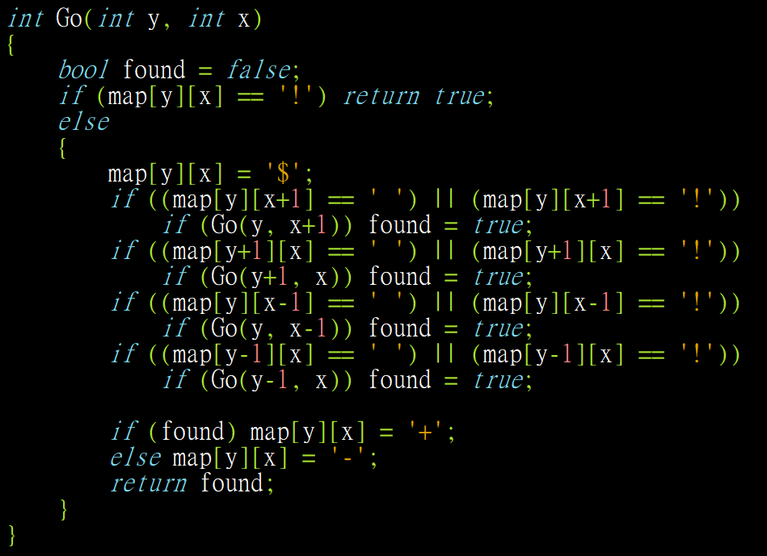
範例六部分參考程式碼
到達出口，回報true
一進來就做標記
找到路的地方做不同標記

